Slide 1

點選螢幕
開始報到程序

Slide 2

13:57
1. 第一階段認證 > 2. 第二階段認證
求助
離開
健保卡
身分證
請插入健保卡進行認證
Notes:
身分證鍵盤
身分證確認
確認鍵

Slide 3
Notes:
身分證鍵盤
身分證確認
確認鍵

Slide 4
13:57
1. 第一階段認證 > 2. 第二階段認證
求助
離開
健保卡
身分證
請輸入身分證
後十碼
1
2
3
退後一格
4
5
6
清除
7
8
9
0
確定
Notes:
身分證鍵盤
身分證確認
確認鍵

Slide 5

13:57
健保卡
身分證
臉孔
指紋
第一階段認證
第二階段認證
姓名：魏仰廷
科別：一般外科
確認
資料
離開
求助
完成
報到

Slide 6

13:57
健保卡
身分證
臉孔
指紋
第一階段認證
查無資料
第二階段認證
嘗試其他認證方式？
或
確認
資料
再試一次
離開
求助
完成
報到

Slide 7

13:57
健保卡
身分證
臉孔
指紋
第一階段認證
請按壓屏幕進行認證
第二階段認證
確認
資料
離開
求助
完成
報到

Slide 8
13:57
健保卡
身分證
臉孔
指紋
第一階段認證
查無資料
第二階段認證
嘗試其他認證方式？
或
確認
資料
再試一次
離開
求助
完成
報到

Slide 9

13:57
健保卡
身分證
臉孔
指紋
第一階段認證
請對準攝影機進行認證
第二階段認證
確認
資料
離開
求助
完成
報到

Slide 10
13:57
健保卡
身分證
臉孔
指紋
第一階段認證
查無資料
第二階段認證
嘗試其他認證方式？
或
確認
資料
再試一次
離開
求助
完成
報到

Slide 11
13:57
健保卡
身分證
臉孔
指紋
第一階段認證
請掃描身分證進行認證
第二階段認證
確認
資料
離開
求助
完成
報到

Slide 12
13:57
健保卡
身分證
臉孔
指紋
第一階段認證
查無資料
第二階段認證
嘗試其他認證方式？
或
確認
資料
再試一次
離開
求助
完成
報到
Notes:
Tab 2個
階段移到上面

Slide 13
13:57
健保卡
身分證
臉孔
指紋
第一階段認證
姓名：魏仰廷 掛號號碼：14
病歷號碼：1234567
醫師：陳佳君
科別：一般外科 2樓 H區 第三診
第二階段認證
確認報到
確認
資料
離開
求助
完成
報到

Slide 14
13:57
健保卡
身分證
臉孔
指紋
第一階段認證
姓名：魏仰廷 掛號號碼：14
病歷號碼：1234567
您已報到成功
第二階段認證
確認
資料
看診資訊
診間位址
離開
求助
完成
報到

Slide 15
13:57
第一階段認證
看診資訊
診間位址
姓名：魏仰廷 掛號號碼：14
科別：一般外科 醫師：陳佳君
位址：2樓 H區 第三診
看診中：5
預計看診時間：15:05
第二階段認證
確認
資料
離開
結束報到手續
求助
完成
報到

Slide 16
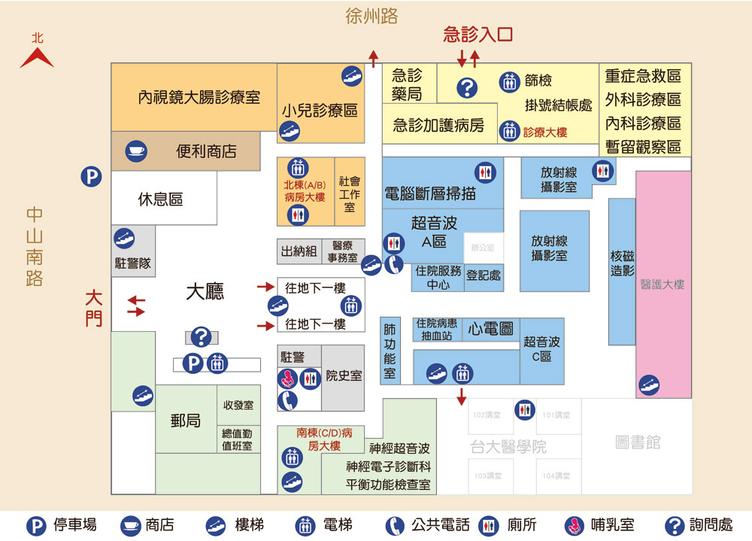

13:57
第一階段認證
看診資訊
診間位址
2 樓
第二階段認證
確認
資料
離開
結束報到手續
求助
完成
報到

Slide 17
13:57

Slide 18
13:57
第一階段認證
看診資訊
診間位址
求助號碼：20 號
姓名：魏仰廷 掛號號碼：14
科別：一般外科 醫師：陳佳君
位址：2樓 H區 第三診
看診中：5
預計看診時間：15:05
第二階段認證
確認
資料
離開
結束報到手續
求助
完成
報到

Slide 20

已呼叫服務人員 請於等待區稍坐 將由人員替您服務
13:57
離開

